Slide 1
HOMOJEN KARIŞIMLAR

Slide 2
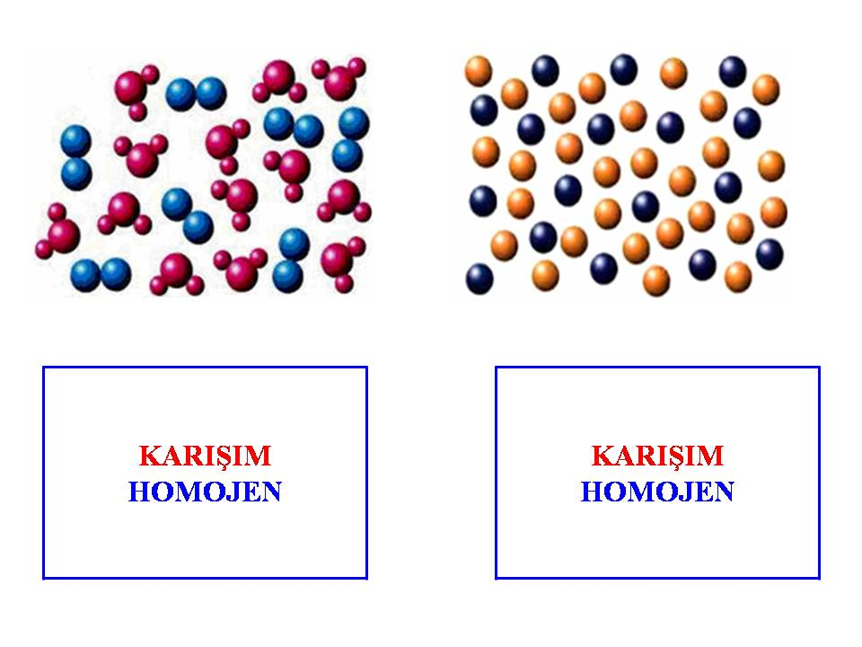
Karışımı oluşturan maddeler karışımın her tarafına eşit olarak dagılmışsa bu tür karışımlara HOMOJEN KARIŞIM denir. Homojen karışımlara genel olarak çözelti denir

Slide 3
ÇÖZELTİLERİN ÖZELLİKLERİ
Gaz,sıvı veya katı olabilir.
Yapısında en az iki tür madde vardır.
Homojen yapıya sahiptir ve saf değildir.
Bileşenleri arasında belli bir oran yoktur
Çözelti kütlesi, çözücü ve çözünenin kütleleri toplamına eşittir.
Katı-sıvı çözeltilerinde çözeltinin hacmi genelde sıvının hacmine esşittir.
Sıvı-sıvı çözeltilerde çözeltinin hacmi , sıvıların hacimleri toplamından küçüktür.

Slide 4
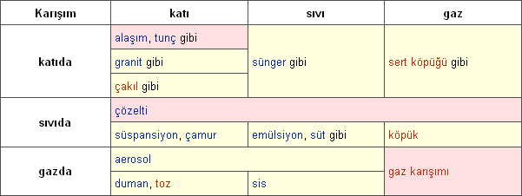
Belirli erime ve kaynama noktaları yoktur.
Bileşenlerin kimysal özellikleri değişmesz.
Fiziksel yöntemlerle bileşenlerine ayrıştırılabilir.

Slide 5
ÇÖZÜNME OLAYI
Bir madenin başka bir maddeyi çözebilmesi için her iki maddenin moleküller arası çekim kuvvetinin yakın olması gerekir. Polar çözücüler polar yapılı maddeleri çözerken, apolar çözücüler de apolar yapılı maddeleri çözer.
Ch4, CO2, I2, CCI4, C2H6 gibi maddeler apolardır ve birbirinde çözünür. Arasındaki etkilesşim london kuvvetidir
H2O, CH3CI, HF, H2S polardır. Bu tür maddeler dipol-dipol etkilesşimi oluşturarakbirbirinde çözülür. Bazılarında hidrojen bağları da görülebilir.

Slide 6
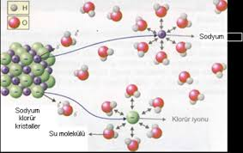
HİTRATLAŞMA
Çözünen iyonların su molekülleri ile çevrilmesi sonucunda oluşan çözünmeye HİDRATLAŞMA denir.

Slide 7
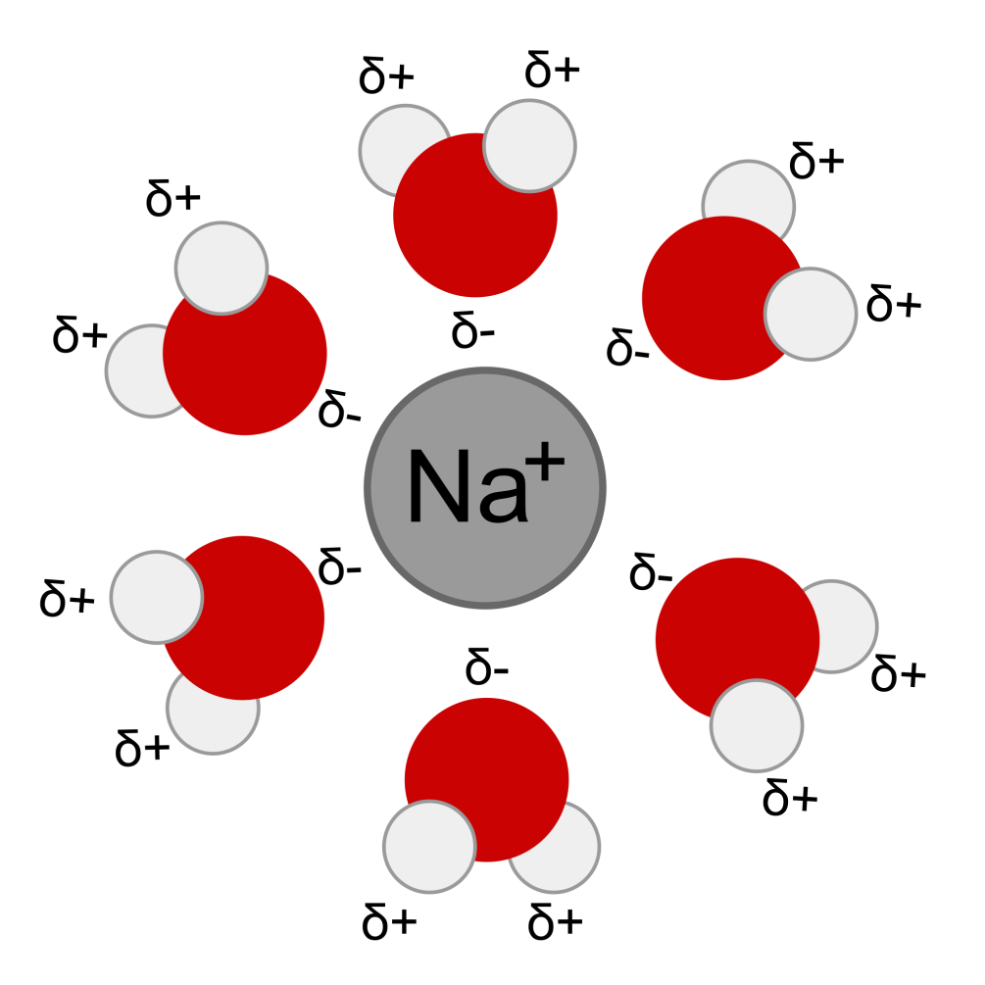
SOLVATASYON
Çözünme sırasında su yerine başka bir çözücü kullanılırsa hidratlaşma yerine SOLVATASYON olur.

Slide 8
ÇÖZÜNME ENTALPİSİ
Çözünme sırasında üç temel etkileşim gözlemlenir.
Çözücü- çözücü etkileşimi
Çözünen-çözünen etkileşimi
Çözücü-çözünen etkileşimi
Çözünme sırasında ısı alışverişi gözlenebilir. 1 mol maddenin çözünme esnasında ortamla gerçekleştirdiği ısı alışverişine çözünme entalpisi denir. Çözünme entalpisi bu üç etkileşimin ısıları toplamına eşittir. Kendiliğinden olan çözünmelerde enerji toplamları negatiftir.(iyonik katıların suda çözünmesi)

Slide 9
Eğer çözücü-çözünen bağı oluşurkenaçığa çıkan enerji, çözücü ve çözüneni ayırmak için kullanılan enerjiden büyükse çözünme ekzotermiktir. Ekzotermik çözünme kendiliğinden gerçekleşir. Açığa çıkan enerji harcanandan az ise çözünme endotermiktir.
Bir iyonik kristalin iyonlardan oluşması sırasında açığa çıkan enerjiye kristal enerjisi denir. Kristalin hidratasyon sırasında açığa çıkardığı enerjiye hidratlaşma entalpisi denir. Hidratlaşma enerjisinin büyüklüğü iyonik kristalde iyonları ayırmak için gereken enerjiden büyükse iyonik katı sıvıda çözünür.

Slide 10
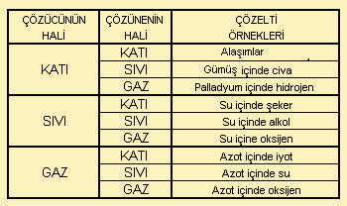

Slide 11
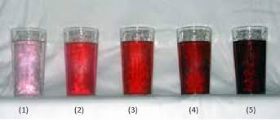
ÇÖZELTİLERİN DERİŞİMLERİ
Derişim, belirli miktar çözücüde ya da çözeltide bulunan çözünen miktarının bir ölçüsüdür. Bir başka çözeltiye göre aynı miktar çözücüde çözünen madde miktarı fazla olan özeltiye derişik çözelti, az olana ise seyreltik çözelti denir.

Slide 12
A) KÜTLECE % DERİŞİM
100 gram çözeltide çözülmüş maddenin gram cinsinden değerine kütlece yüzde derişimi denir.
Kütlece yüzde derişiminin değişmesi:
Çözünen miktarı veya su miktarı değiştirilerek
Çözeltide bir miktar daha aynı maddeden çözüldüğünde kütlece yüzde derişim artar.

Slide 13
B) HACİMCE YÜZDE DERİŞİM
Hacimce yüzde derişim, bir çözeltideki çözünen sıvı hacminin çözeltinin toplam hacmine oranının 100 ile çarpılması sonucu bulunur.

Slide 14
C) MİLYONDA BİR KISIM (ppm) VE MİLYARDA BİR KISIM (ppb)
Herhangi bir karışımdaki toplam madde miktarının milyonda bir birimlik kısmına 1 ppm denir.
ppm - (g çözünen/g çözelti)× on üzeri altı
Herhangi bir karışımdaki toplam madde miktarının milyarda bir birimlik kısmına 1 ppb denir.
ppb - g çözünen/g çözelti)× on üzeri dokuz

Slide 15
ÇÖZELTİLERİN DERİŞİME BAĞLI ÖZELLİKLERİ
Bir çözeltide çözünen taneciklerin derişimlerine bağlı özelliklere koligatif özellikler denir.
DONMA NOKTASININ DÜŞMESİ
Katı- sıvı çözeltiler, saf çözücülerden daha düşük sıcaklıklarda donmaya başlar. Ayrıca, çözeltinin donma sırasında sıcaklık, doymuş çözelti oluncaya kadar sürekli düser.
KAYNAMA NOKTASININ YÜKSELMESİ
Bir çözeltinin kaynama noktası, buhar basıncının dış atmosfer basıncına eşit olduğu sıcaklıktır.

Slide 16
Kaynama esnasında suyu veya çözeltiyi oluştıram çözücü taneciklerinin tamamı buharlaşmaya çalışır. Uçucu olmayan bileşen, çözeltinin buhar basıncını düşürdüğünden çözelti; saf çözücünün kaynama noktasına geldiğinde kaynamaz. Çözeltinin kaynama sıcaklığı saf çözücüden daha yüksek olur. Kaynama noktası çözeltinin derişimi ile orantılı olarak artar. Çözeltilkerin belirli bir kaynama noktaları yoktur. Kaynama süresince sıcaklıkları sürekli artar. Bu artış çözeltide çözünenin çökmeye başlamasına yani çözeltinin doymuş olmasına kadar devam eder.

Slide 17
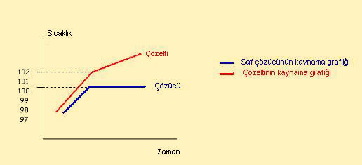

Slide 18
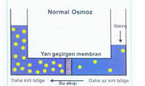
C) OZMOTİK BASINÇ
Suyun yarı geçirgen zar aracılığı ile derişiminin düşük olduğu ortamdan, yüksek olduğu ortama geçişine ozmos denir.

Slide 19
Osmozda, derişimi yüksek olan ortam derişimi düşük olan ortamdaki çözücüye bir emme kuvveti uygular. Bu kuvvete ozmotik basınç denir. Çok yoğun ortamın derişimi ne kadar fazla ise ozmotik basınç o kadar fazla olur. Ozmos olayı sonucunda çok yoğun ortamda sıvı seviyesi h kadar yükselir. İşte bu yükselen sıvıvnın kabın çeperine uyguladığı basınca hidrostatik basınç denir.

